Slide 1


EVALUACIÓN TÉCNICA TCS
SMARTBANCS APP
Arquitectura, MVP, Concurrencia y MLOps.
SANTIAGO PILA
• 01/07

Slide 2

ARQUITECTURA ORIENTADA A
EVENTOS
CAPA SINCRONA
PERSISTENCIA
API FastApi para velocidad crítica
PostgreSQL ACID
ORQUESTACIÓN
CAPA ASÍNCRONA
RabbitMQ para mensajería asíncrona
Microservicio IA y Proceso ETL
• 02/07

Slide 3


STACK TECNOLÓGICO
01
02
03
04
PYTHON & FASTAPI
POSTGRESQL
RABBITMQ
DOCKER
Manejo asíncrono nativo.
Consistencia transaccional ACID.
Desacoplamiento y control de flujo.
Ecosistema aislado desplegable.
• 03/07

Slide 4

BASE DE DATOS
PROTECCIÓN ANTI COLISIONES
01
BLOQUEOS PREVENTIVOS A NIVEL DE FILA
02
ELIMINACIÓN TOTAL DE “RACE CONDITIONS”
03
MITIGACIÓN NATIVA DE ANOMALIAS Y COLISIONES
• 04/07

Slide 5


PROCESAMIENTO SECUNDARIO
FLUJOS ASÍNCRONOS DESACOPLADOS
CORE LEGADO BANCS
MICROSERVICIO IA
Rate Limiting estricto
Inferencia en segundo plano
Amortiguador de carga
Monitoreo de Data Drift
Procesamiento ETL diario.
Contenedores aislados
• 05/07

Slide 6
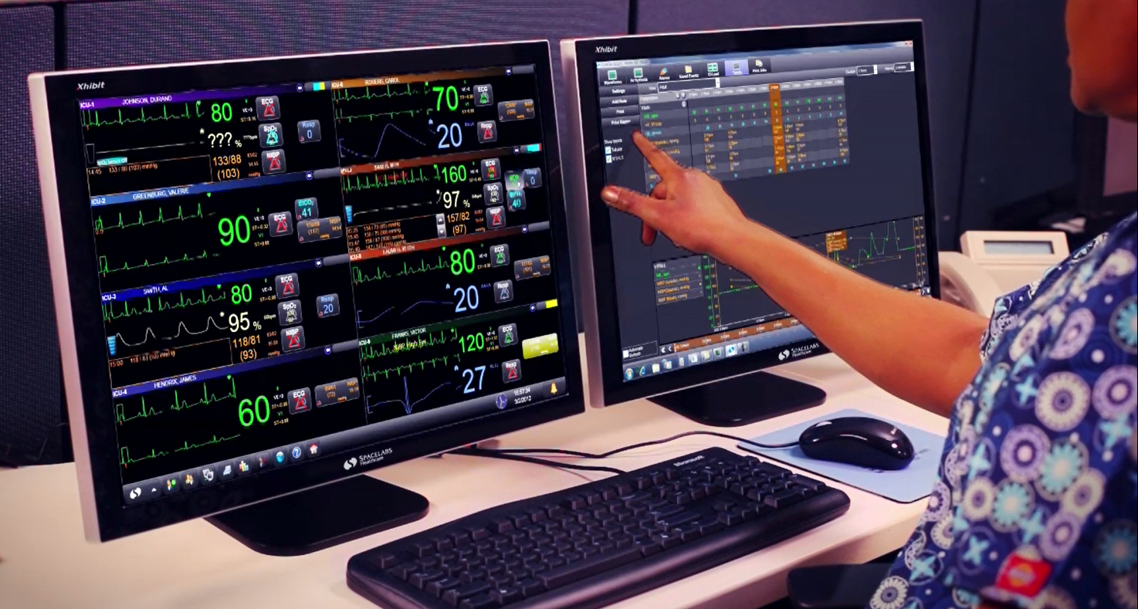

INCIDENTES CRÍTICOS
TELEMETRÍA Y RESOLUCIÓN
TRACE ID MULTIPLATAFORMA
MONITOREO DE LATENCIA SQL
01
  Rastreo completo de transacciones fallidas
02
  Métricas en milisegundos de bloqueos de fila
TASA DE ENCOLAMIENTO
CENTRALIZACIÓN DE LOGS
03
  Alertas sobre inanición de recursos en workers
04
  Para brindar una trazabilidad distribuida en un mismo componente
• 06/07

Slide 7

SOLUCIÓN ESCALABLE Y RESILIENTE
10 K
Transacciones por segundo
Sin degradar servicio en core legado
100%
<2S
INFRAESTRUCTURA COMO CÓDIGO LISTA
Tiempo de respuesta a transacción
Para despliegue en producción
Comunicación entre API y core legado
• 07/07

